Slide 1
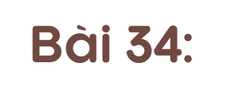

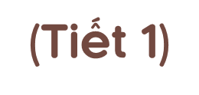

Slide 2


1. Năng lực đặc thù: - Biết phân tích, so sánh các độ dài ước lượng vào thực tế. - Qua các hoạt động ước lượng, thống kê, so sánh các đơn vị đo độ dài, nhiệt độ và dung tích HS được phát triển năng lực quan sát, tư duy toán học, năng lực liên hệ giải quyết vấn để thực tế. - Qua các bài tập vận dụng, HS phát triển năng lực sử dụng công cụ đo.
2. Năng lực chung.
- Năng lực tự chủ, tự học: lắng nghe, trả lời câu hỏi, làm bài tập.
- Năng lực giải quyết vấn đề và sáng tạo: tham gia trò chơi, vận dụng.
- Năng lực giao tiếp và hợp tác: hoạt động nhóm.
3. Phẩm chất.
- Phẩm chất nhân ái: Có ý thức giúp đỡ lẫn nhau trong hoạt động nhóm để hoàn thành nhiệm vụ.
- Phẩm chất chăm chỉ: Chăm chỉ suy nghĩ, trả lời câu hỏi; làm tốt các bài tập. - Phẩm chất trách nhiệm: Giữ trật tự, biết lắng nghe, học tập nghiêm túc.

Slide 3


Slide 4

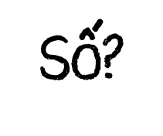
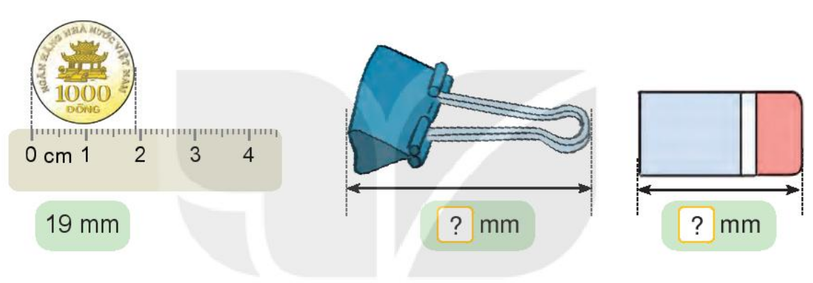
Đo độ dài các đồ vật theo đơn vị mi-li-mét.

Slide 5
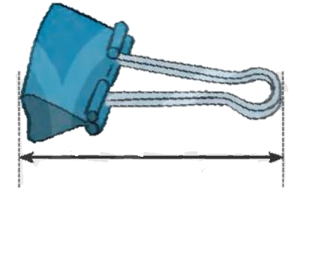
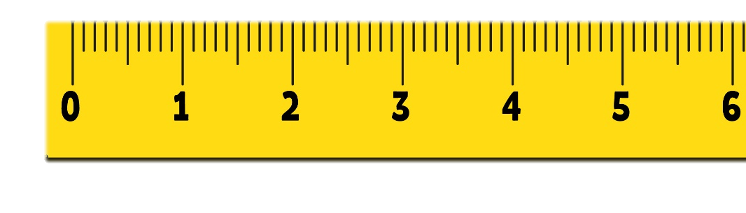
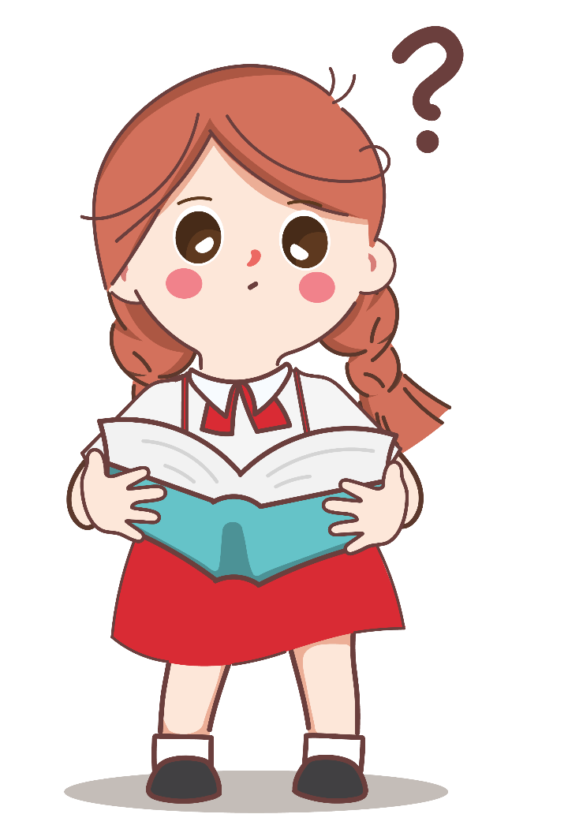
Đo độ dài các đồ vật theo đơn vị mi-li-mét.
45 mm

Slide 6
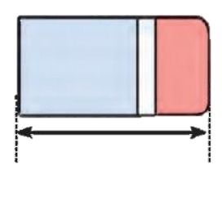
Đo độ dài các đồ vật theo đơn vị mi-li-mét.
30 mm

Slide 7

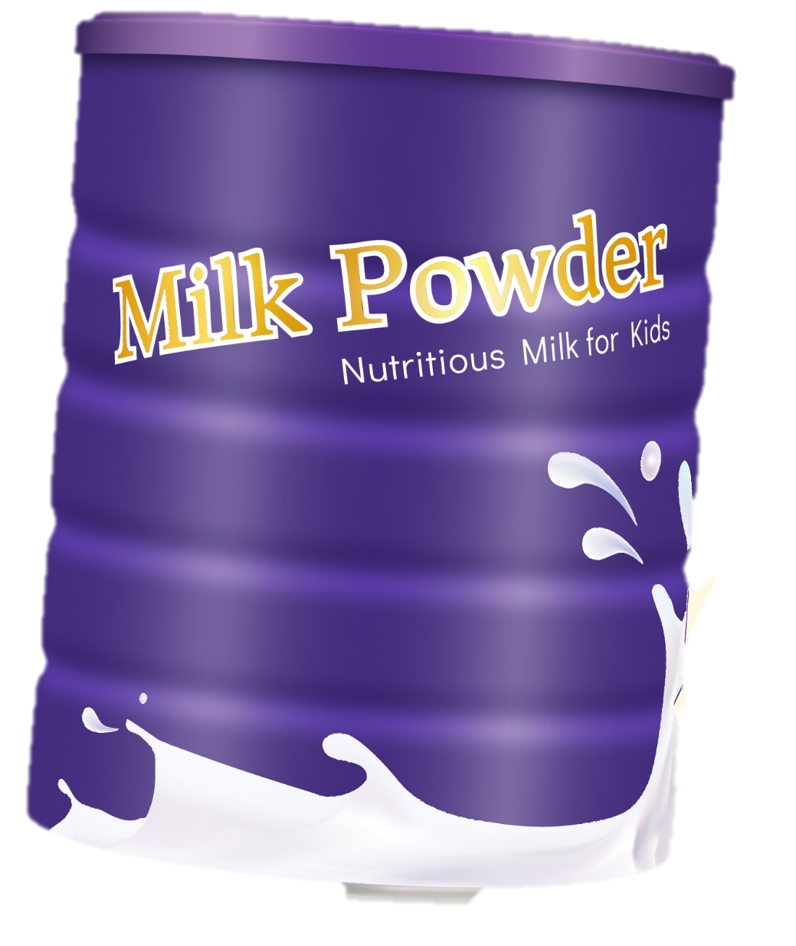
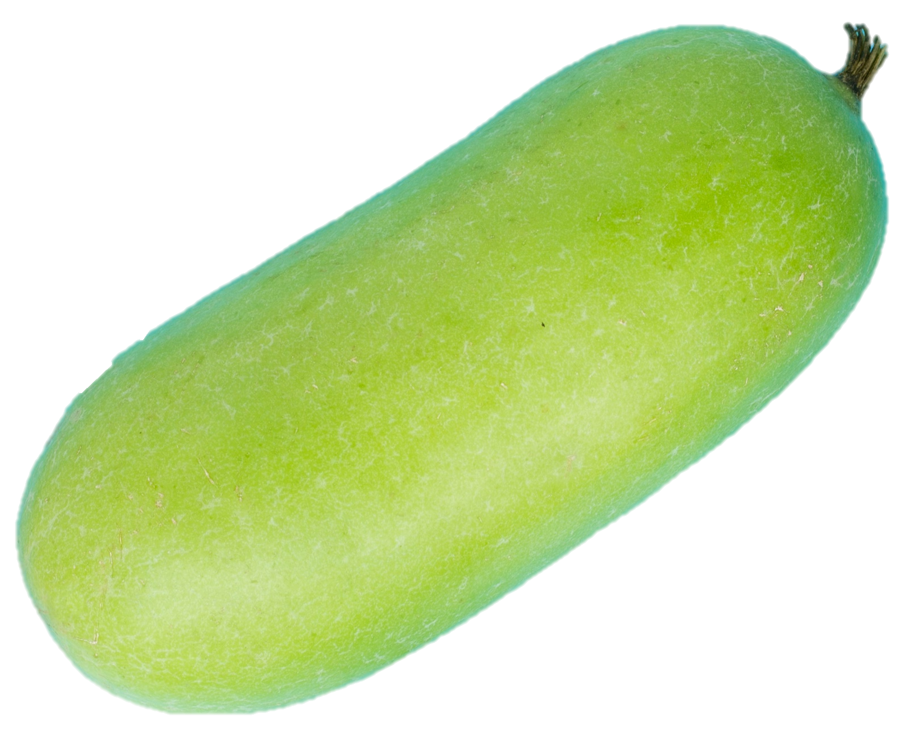
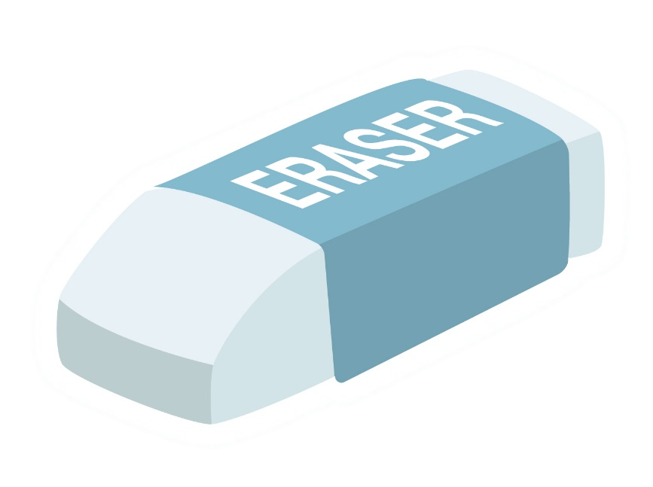
Chọn số đo phù hợp với mỗi đồ vật trong thực tế
20 kg
400 g
3 kg
20 g
40 g
3 g

Slide 8
Chọn số đo phù hợp với mỗi đồ vật trong thực tế
20 kg
400 g
3 kg
20 g
40 g
3 g

Slide 9



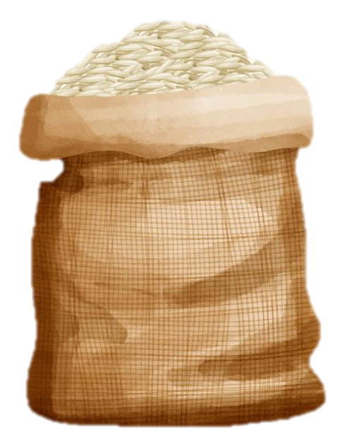



Em hãy giúp Mai chọn các quả cân thích hợp để cân được đúng 1kg gạo từ một thúng gạo.
100 g
200 g
500 g
1 kg gạo

Slide 10

Em hãy giúp Mai chọn các quả cân thích hợp để cân được đúng 1kg gạo từ một thúng gạo.
Đổi 1 kg = 1 000g
Ta có 500 g + 200 g + 200 g + 100 g = 1000 g
1 kg gạo
Vậy ta đặt lên đĩa cân quả cân 500 g, 200 g, 200 g, 100 g để cân được đúng 1 kg gạo.
100 g
200 g
500 g

Slide 11
Em hãy giúp Mai chọn các quả cân thích hợp để cân được đúng 1kg gạo từ một thúng gạo.
100 g
200 g
500 g
100 g
200 g
500 g
1 kg gạo

Slide 12

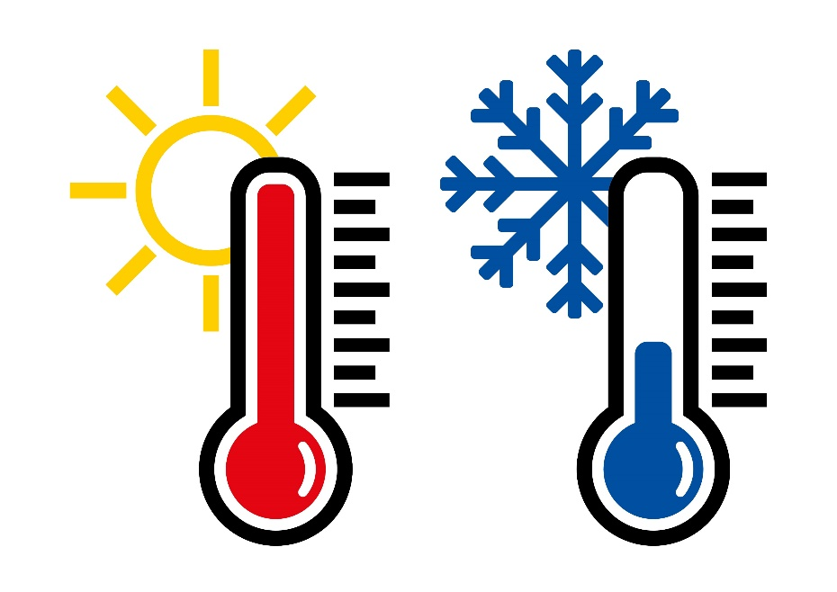
Sử dụng nhiệt kế em hãy đo nhiệt độ không khí vào một số ngày trong tuần rồi ghi lại theo bảng.
Ngày | Thứ Hai | Thứ Ba | Thứ Tư
Nhiệt độ | ºC | ºC | ºC
?
?
?

Slide 13


Slide 14


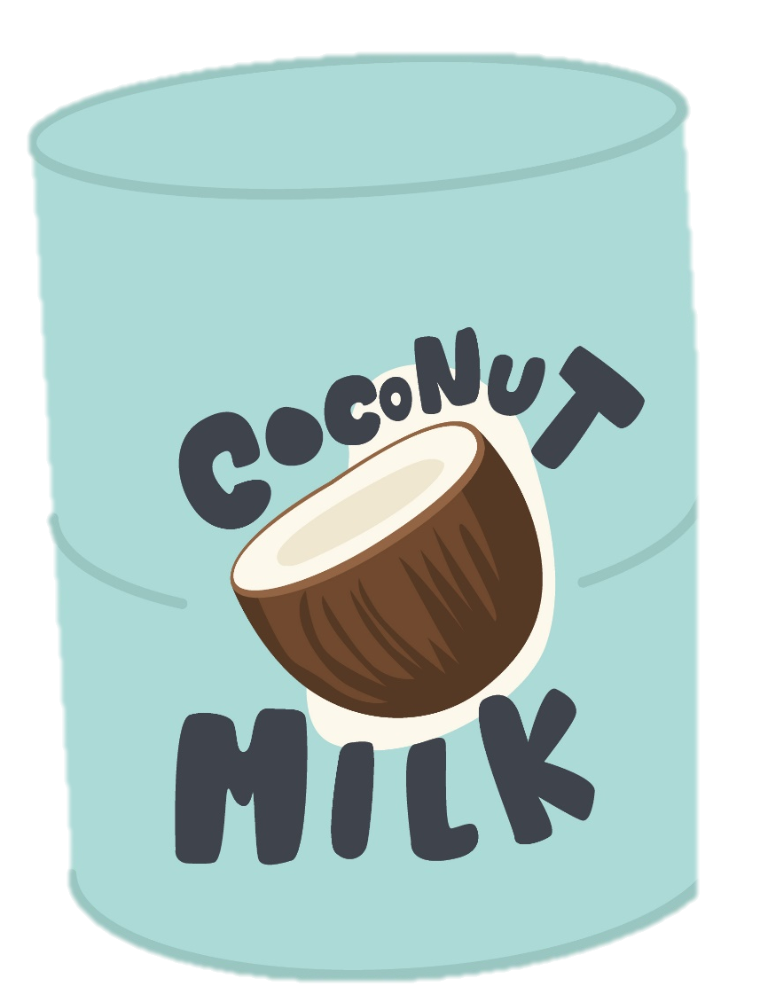
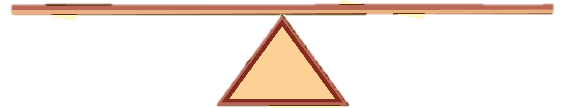
Hãy tìm khối lượng của hộp sữa.
Biết rằng khối lượng các đồ vật như sau:
Quả táo: 180g, cục tẩy: 15 g, 1 quyển sách: 250 g
Khối lượng 2 quyển sách là:
250 + 250 = 500 g
Khối lượng hộp sữa là:
500 – 180 – 15 = 305 g
Vậy khối lượng của hộp sữa là 305 g.

Slide 15


Ôn lại các đơn vị đo lường đã học
Chuẩn bị nội dung bài mới

Slide 16


